Slide 1
Gitで バージョン管理しよう

Slide 2
目次
概要
環境準備
実践

Slide 3
概要

Slide 4
バージョン管理ツールとは
その名のとおり、バージョンを管理するツール
例. 人類補完計画 ver0.1
ガンダム 試作２号機
上記赤枠の場所がバージョン

Slide 5
使うといいこと
更新の履歴が残る
「誰」が「どのファイル」の「どの部分」を更新したのか分かる
履歴からの復元が可能→バックアップの手間が減る
他人の編集した最新ファイルを上書きしようとすると警告が出る
いいこと満載！

Slide 6
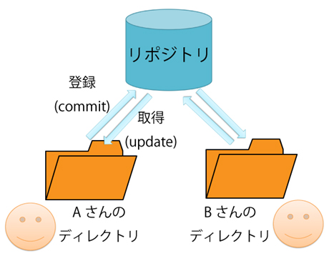
おおまかな仕組み
① リポジトリ
システムの開発プロジェクトに関連するデータの
一元的な貯蔵庫
①
③
②
②
リポジトリからデータを取得する
③
リポジトリへ変更点を反映させる（登録）

Slide 7
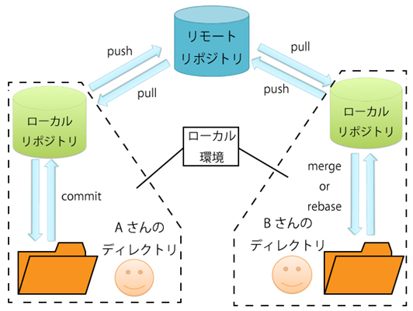
バージョン管理システムの比較 1/3
①集中型
②分散型

Slide 8
バージョン管理システムの比較 2/3
①集中型
・長所
構造がシンプル
個人制作向き
・集中型のVCS
Subversion, CVS

Slide 9
バージョン管理システムの比較 3/3
②分散型
・長所
リポジトリにアクセスしやすい
チーム制作向き
・分散型のVCS
Git, Mercurial

Slide 10
ただし、ゲームジャムなどに備えて、個人でもGitに慣れておこう

Slide 11



Gitとは
複数あるバージョン管理システムの一つ
現在、最も高いシェアを誇る

Slide 12



SourceTreeとは
GitやMercurialのシステム上で、バージョンを管理するツール の一つ

Slide 13
Gitクライアントのおおまかな使い方
例）すでにあるリポジトリから持ってくる場合の流れ
①クローンでローカルにファイルを複製
②ファイルを編集してコミット
（ローカルリポジトリが更新される）
③プッシュしてサーバーのリポジトリに送る
④[次回作業をするとき] 他の人が更新をしている
かもしれないので、まずプルをして最新ファイルにする
以下、② ~ ④ 繰り返し

Slide 14
環境準備

Slide 15
注意
ここから、かなりの量の作業を行います。
遅れてあとから挽回するのは困難なので、
しっかりついてきてね。
分からない場合は、周りの人と助け合いましょう。
うまくいかない場合は、授業の進行を止めて下さい

Slide 16
環境準備
Gmailを用意する
Gitをインストール
SourceTreeをインストール

Slide 17
Gmailの取り方

Slide 18
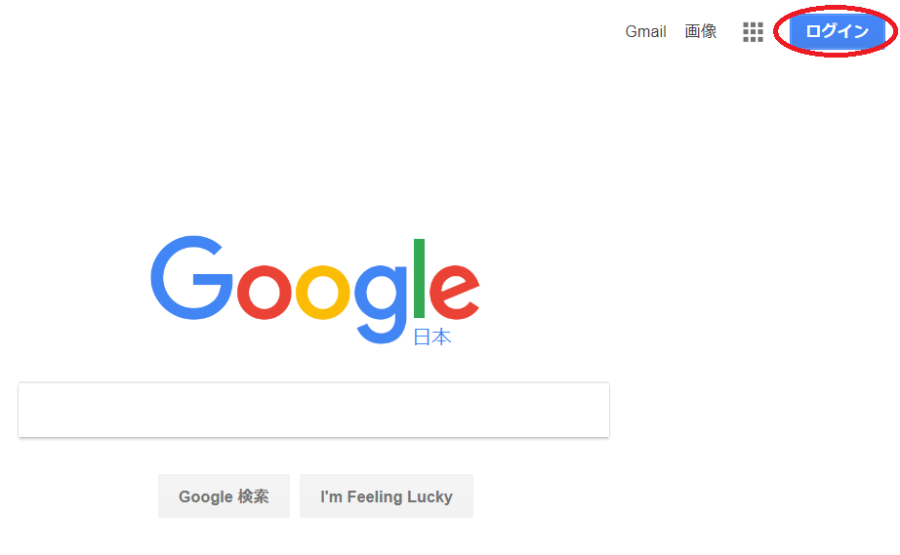
http://www.google.co.jp/
ブラウザで
Googleのサイトを開く

Slide 19
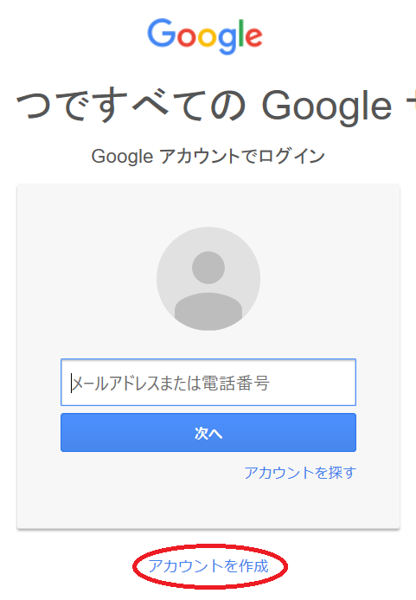

Slide 20
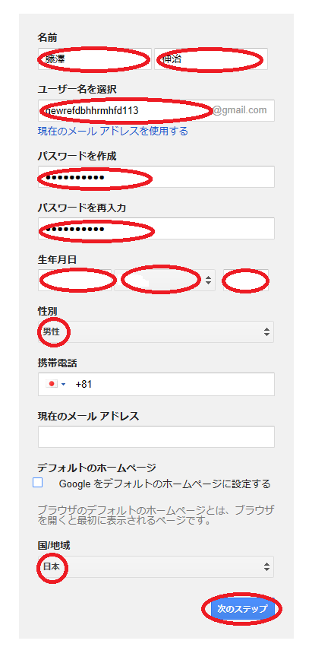
必要な項目を埋めて、
「次のステップ」
メールアドレスとパスワードは
忘れずメモしておきましょう

Slide 21
電話番号の確認を求められることもありますが、
画面の指示に従って認証を行ってください。
ここだけ、必要な場合は携帯電話を操作して構いません。

Slide 22
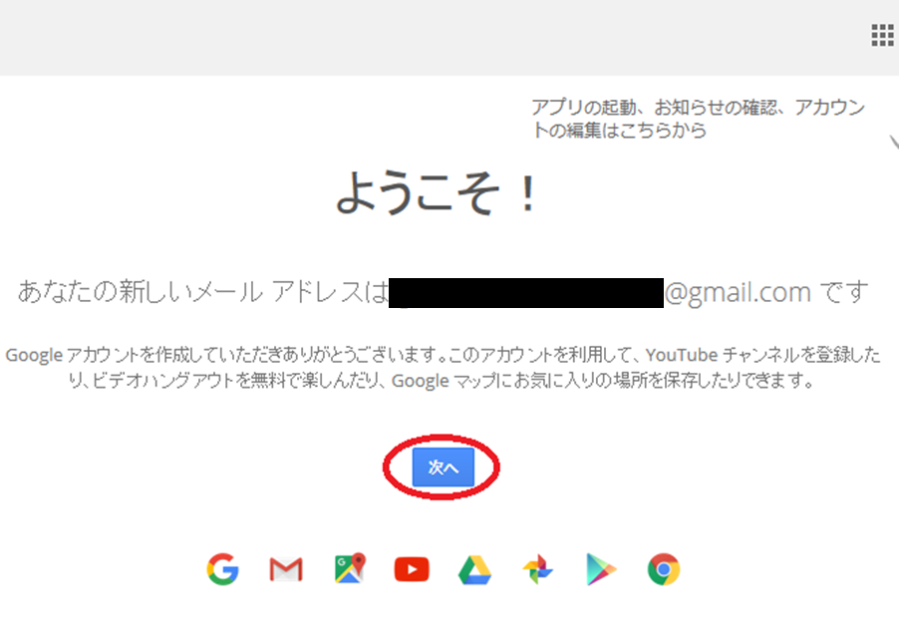

Slide 23
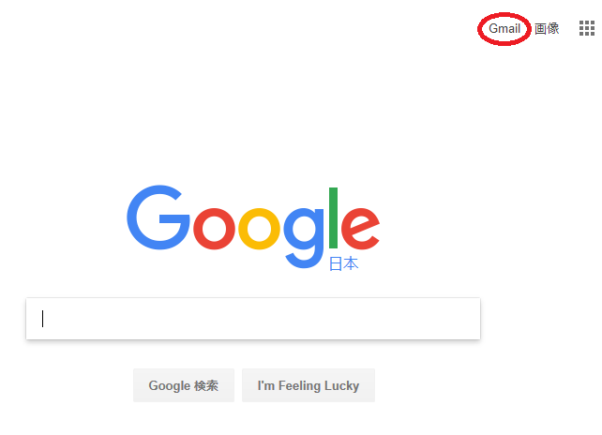
Gmail取得完了

Slide 24
Gitの インストール

Slide 25
https://git-scm.com/
Git-2.12.0-64-bit.exeを起動し、すべてデフォルトのオプションでインストールします。

Slide 26
SourceTreeの インストール

Slide 27
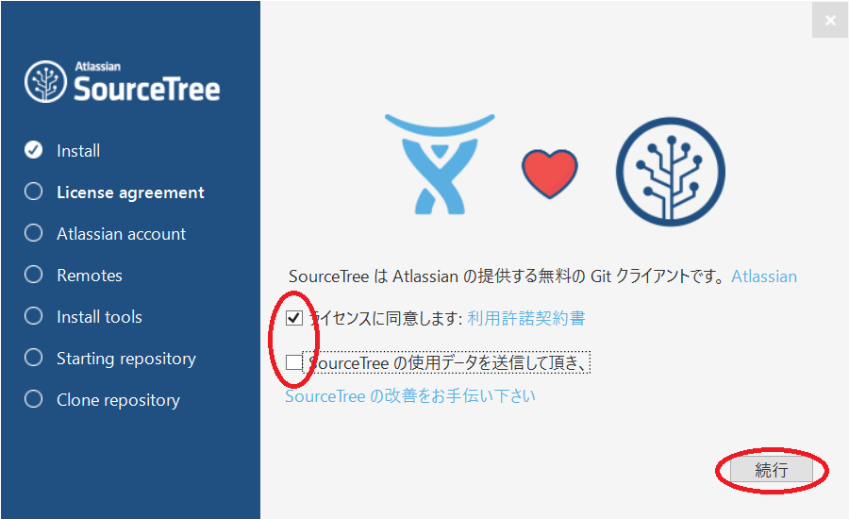
https://ja.atlassian.com/software/sourcetree

Slide 28
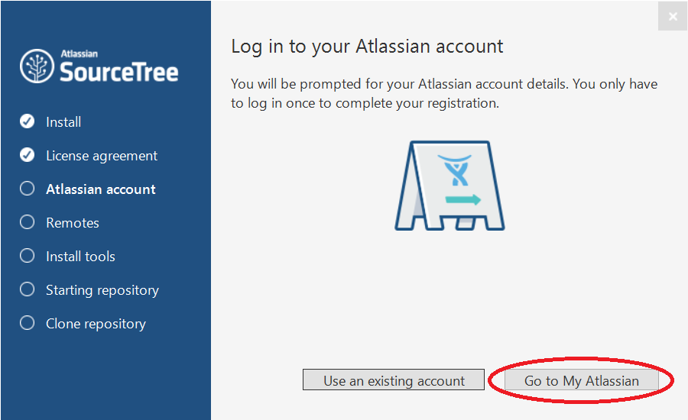
アカウント登録

Slide 29
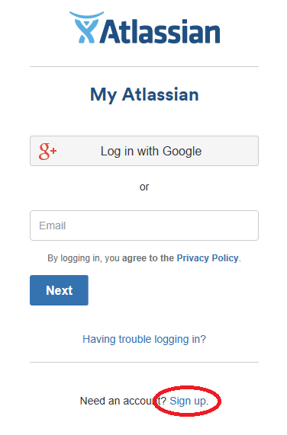
「Sign up」を押して、
アカウントを作成します

Slide 30
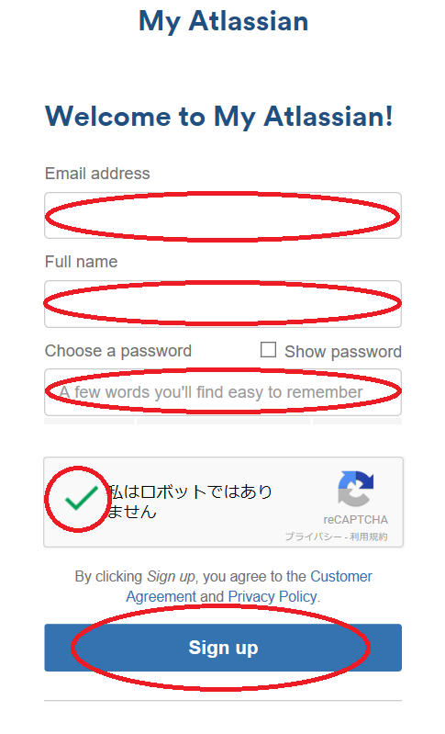
必要な項目を埋めて、
「Sign up」
ロボットでない証明として、
クイズに答える必要があります。

Slide 31
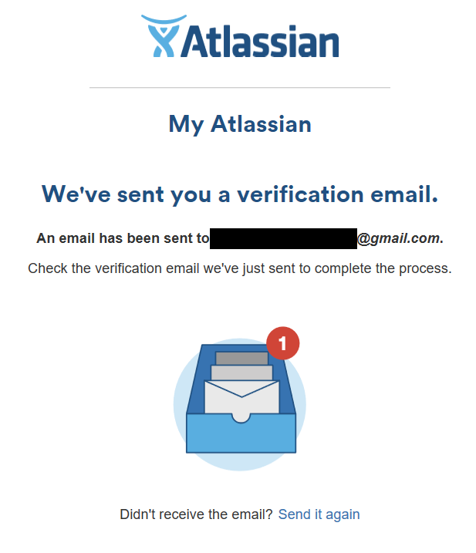
確認のメールがGmailに届くので、ブラウザでメールを開きます

Slide 32
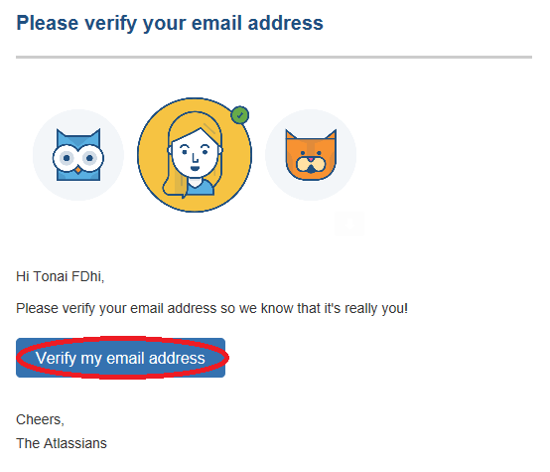
メールアドレスが
正しいことを確認します

Slide 33
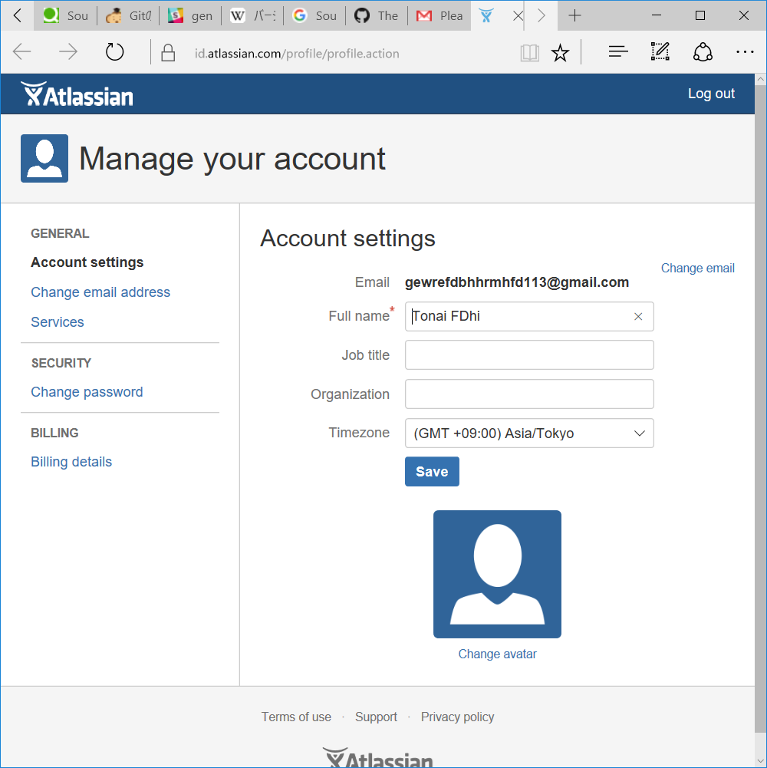
ログイン後の画面になれば、登録完了

Slide 34
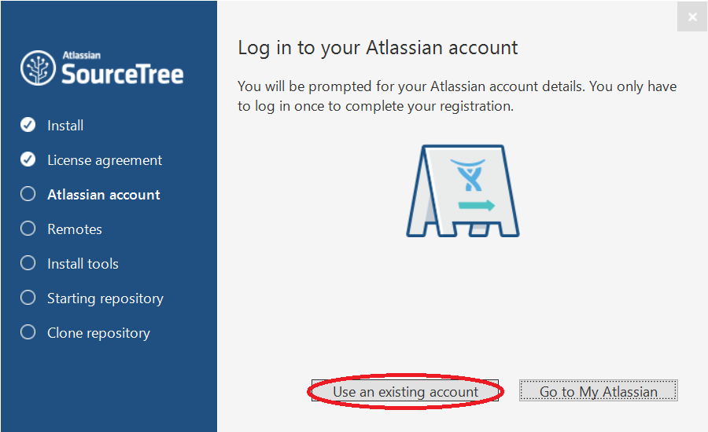
作成したアカウントでログイン
SourceTreeの
インストール画面に
戻る

Slide 35
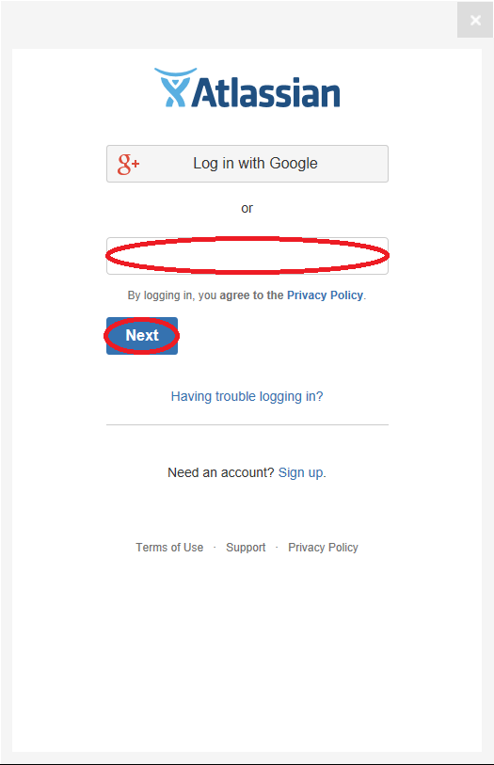
Gmailのアドレスを
入力してログイン

Slide 36
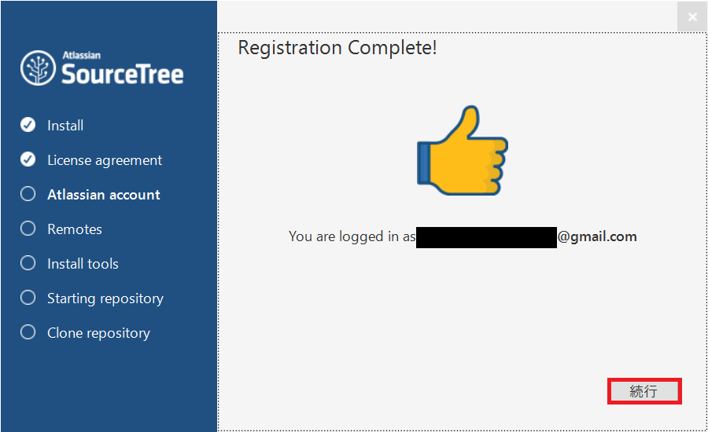

Slide 37
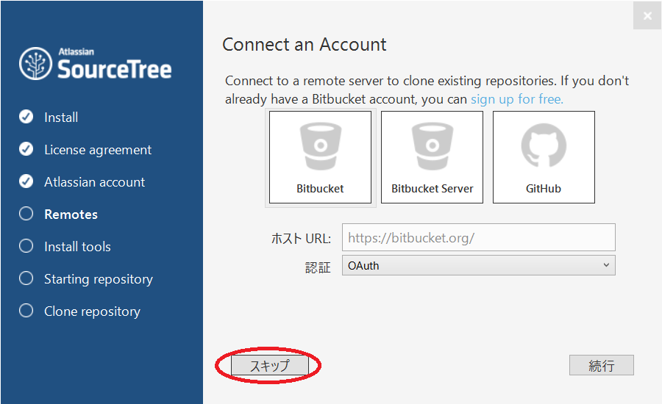
後でGitHubにも
登録するが、
一旦スキップ
しておきます

Slide 38
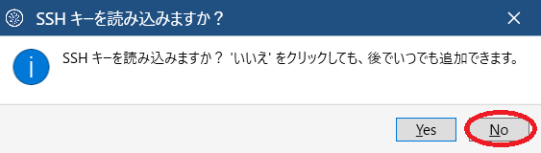

Slide 39
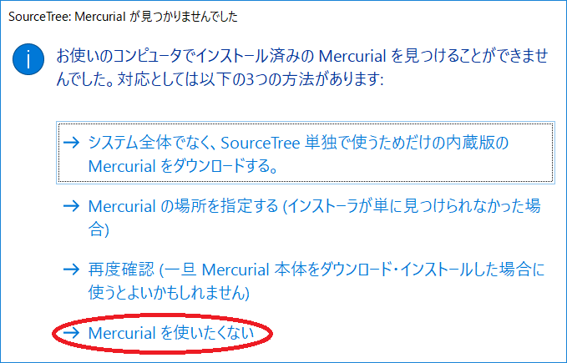
Mercurialはインストールしていないので、
見つからなかったというメッセージが出ます。
今回は使いません。
Gitと比べてみたければ、入れてみるのも
よいでしょう

Slide 40
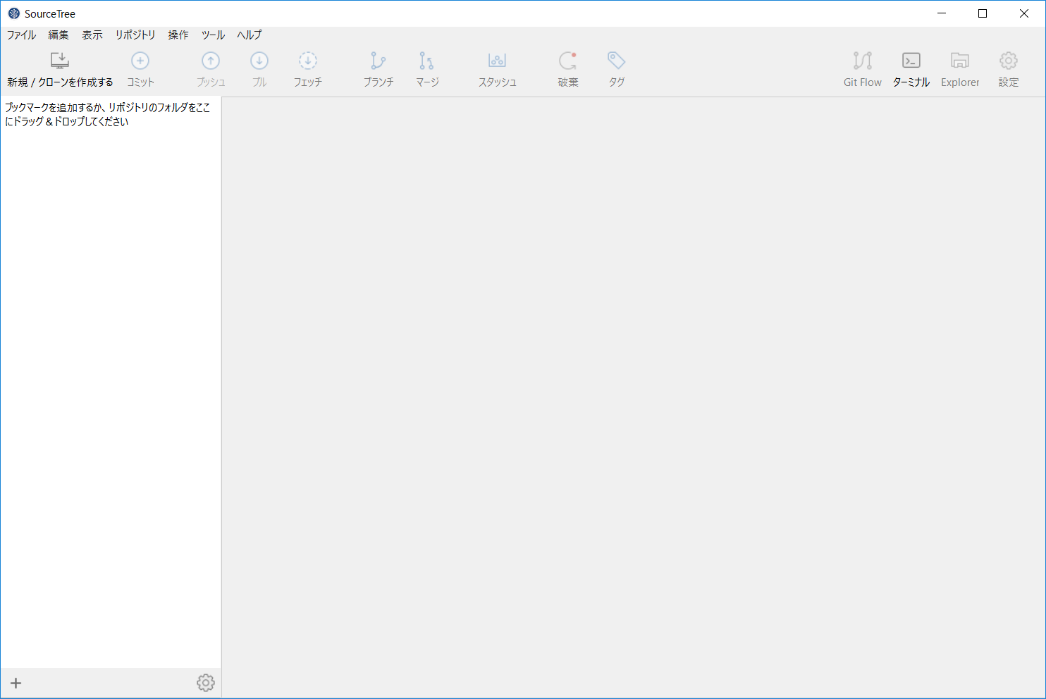
インストール完了

Slide 41


実践！

Slide 42
個人制作でも使う機能

Slide 43
ローカルリポジトリの作成

Slide 44

ローカルリポジトリの作成(1/5)
ローカルリポジトリとは
ローカルリポジトリは
自分のPC上にあって、
自分だけの変更履歴を
管理しています
これ！

Slide 45
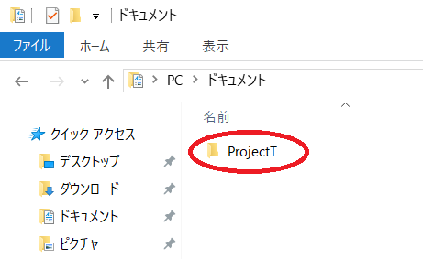
ローカルリポジトリの作成(2/5)
エクスプローラで、
バージョン管理したいプロジェクト用のフォルダを作っておく。
フォルダ名は任意だが、日本語は
使わないこと。
既にソースコード等が
入っていてもよい。

Slide 46
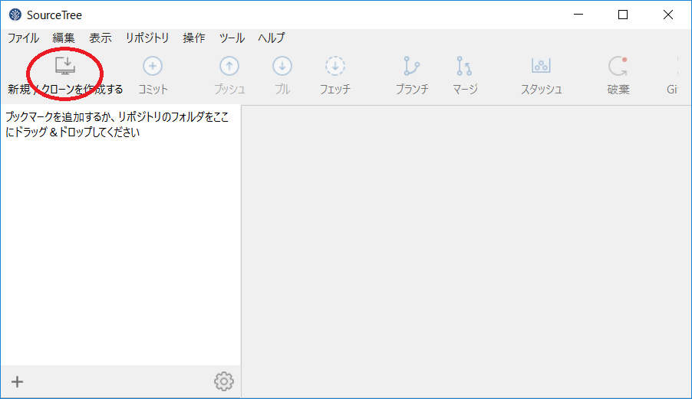
ローカルリポジトリの作成(3/5)
SourceTreeを
操作します

Slide 47
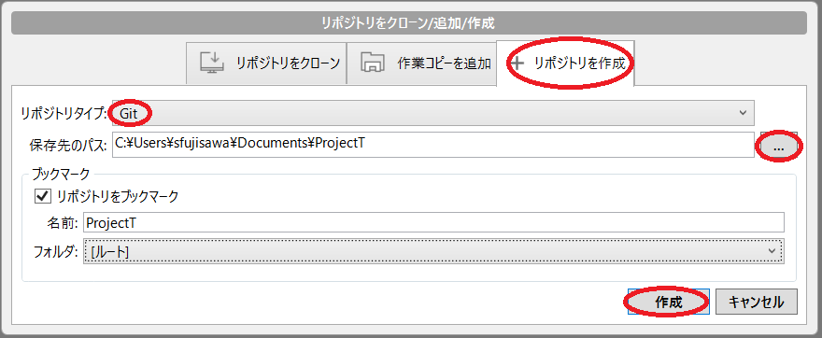
ローカルリポジトリの作成(4/5)
作成したフォルダ
を選択
フォルダ名と同じ
リポジトリ名になる
（変更も可能）

Slide 48
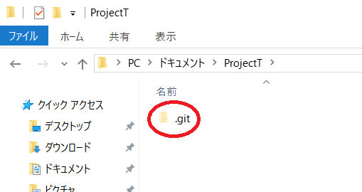
ローカルリポジトリの作成(5/5)
成功すると、
プロジェクトフォルダ内に
「.git」という隠しフォルダが
できている
これはGitの管理データなので、勝手に消したり書き換えては
いけません

Slide 49
コミット

Slide 50
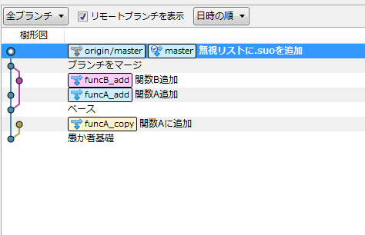
コミット(1/8)
コミットとは、変更をローカルリポジトリに
反映すること（バックアップ）
何かキリのいいタイミングでするとよい
（例：機能を一つ追加した時、帰宅タイミングなど）
１つ１つが
コミット

Slide 51
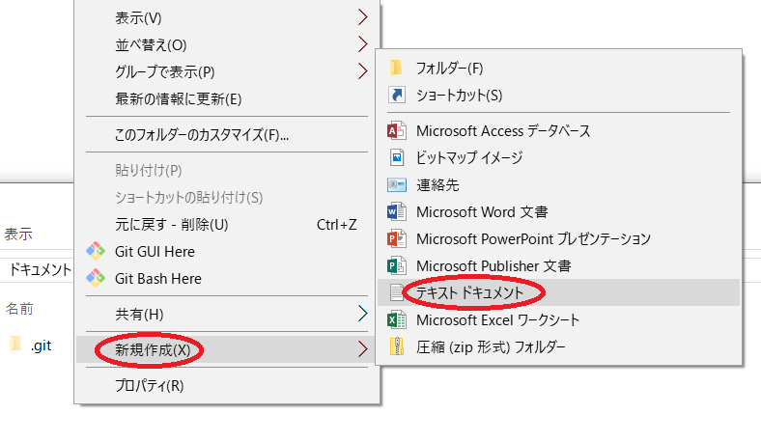
コミット(2/8)
ソースファイルを作成し、追加してみる
プロジェクトフォルダ内で右クリックから、ファイル作成

Slide 52
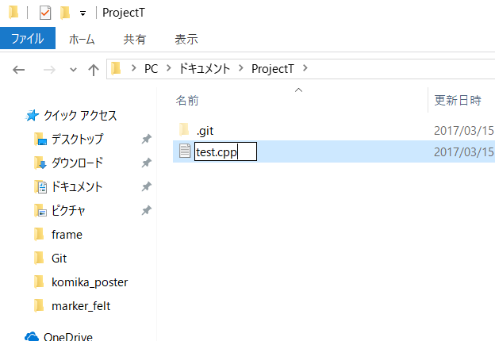
コミット(3/8)
ファイル名を適当に変更し、
cppファイルにする

Slide 53
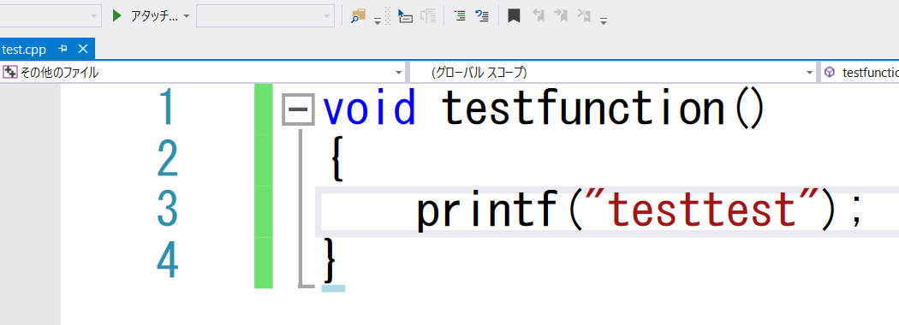
コミット(4/8)
VisualStudioで開いて編集
（ビルドしないので適当に）
書き換えたらCtrl+Sで保存

Slide 54
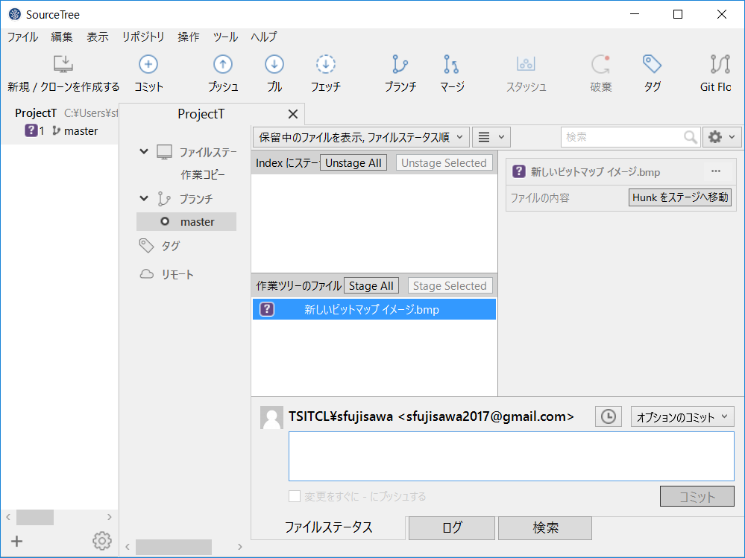
コミット(5/8)
①コミットを押す
②変更があると、
このように出る
③ここをクリックして、
変更情報を上へ

Slide 55
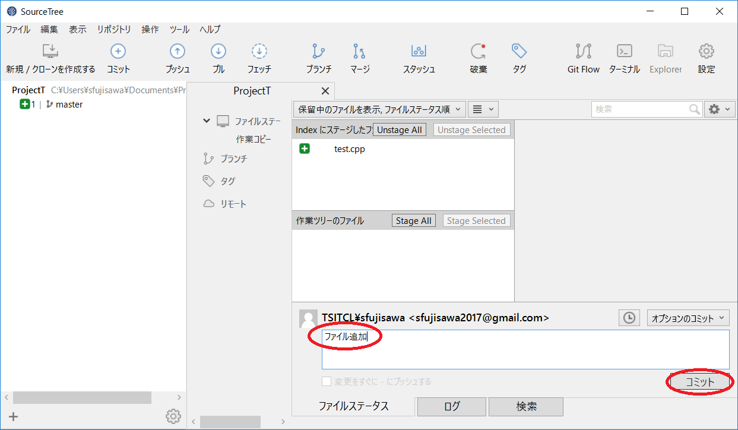
コミット(7/8)
④.何を変更したか、言葉で補足しておく
⑤.コミット確定

Slide 56
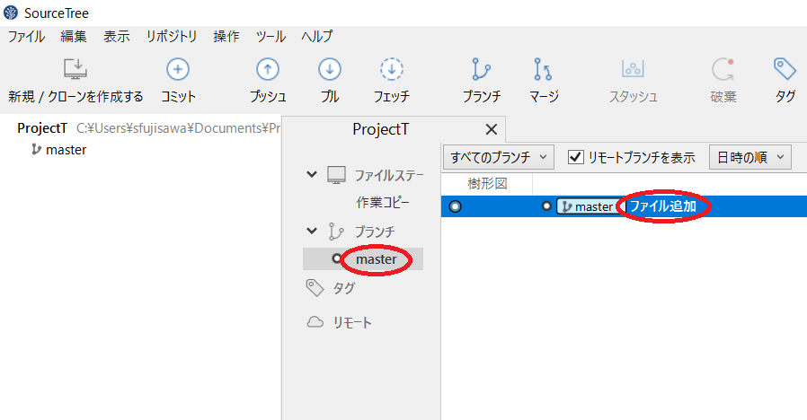
コミット(8/8)
⑥.ブランチを選択
⑦.変更履歴が
表示されている

Slide 57
コミット(9/9)
やってみよう
色々変更して、さらにコミットを繰り返してみよう。
★手順一覧
ソースコードをさらに書き換えて保存
他にもソースコードを追加してみる
画像ファイルなども追加してみる

Slide 58
GitHubに登録

Slide 59
GitHubに登録(1/9)
GitHubとは
これ！
GitHubは、リモートリポジトリを提供するサービスの１つで、
クラウド上でバージョン管理を
行えます。

Slide 60
GitHubに登録(2/9)
GitHubを使うメリット
クラウド上にデータがあるので、
PCが故障しても復旧できる
公開リポジトリを作れるので、
他人にコードを見てもらいやすい
（就活・先輩からのアドバイス）
プルリクエストで、第三者から簡単に
修正案を受けることができる

Slide 61
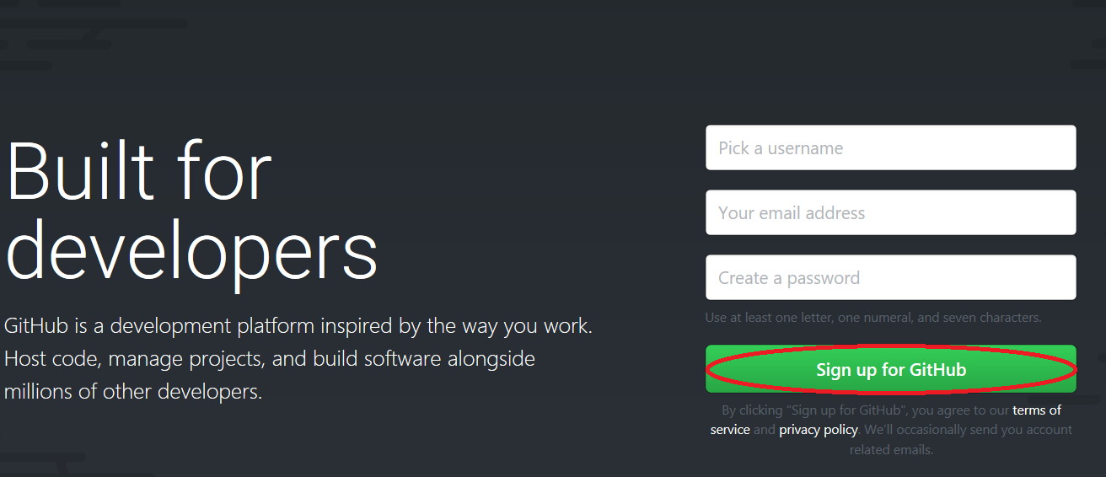
GitHubに登録(3/9)
https://github.com/

Slide 62
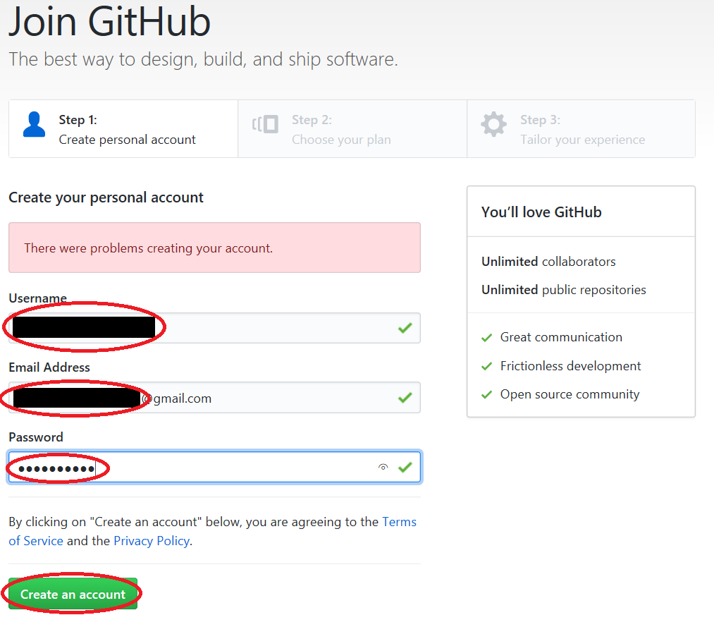
GitHubに登録(4/9)
必要な項目を埋めて、
「Create an account」

Slide 63
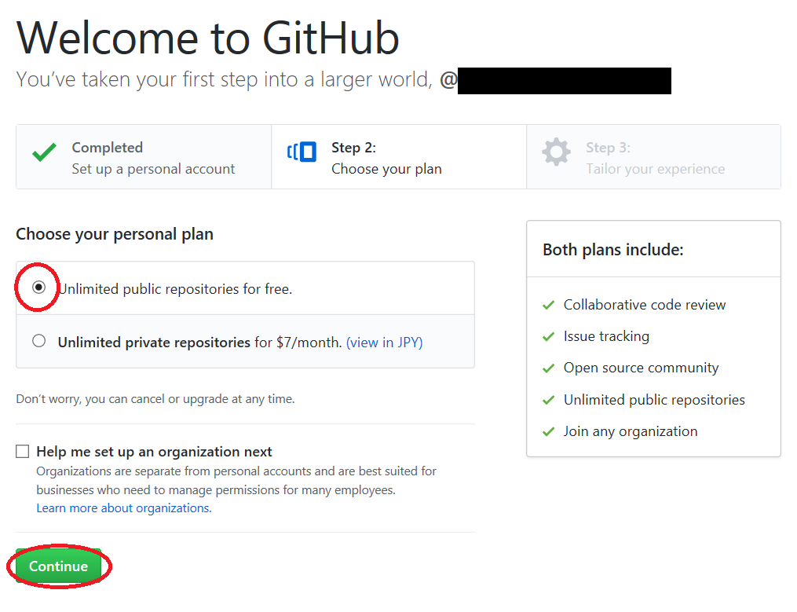
GitHubに登録(5/9)
無料プランを選択
して、次へ

Slide 64
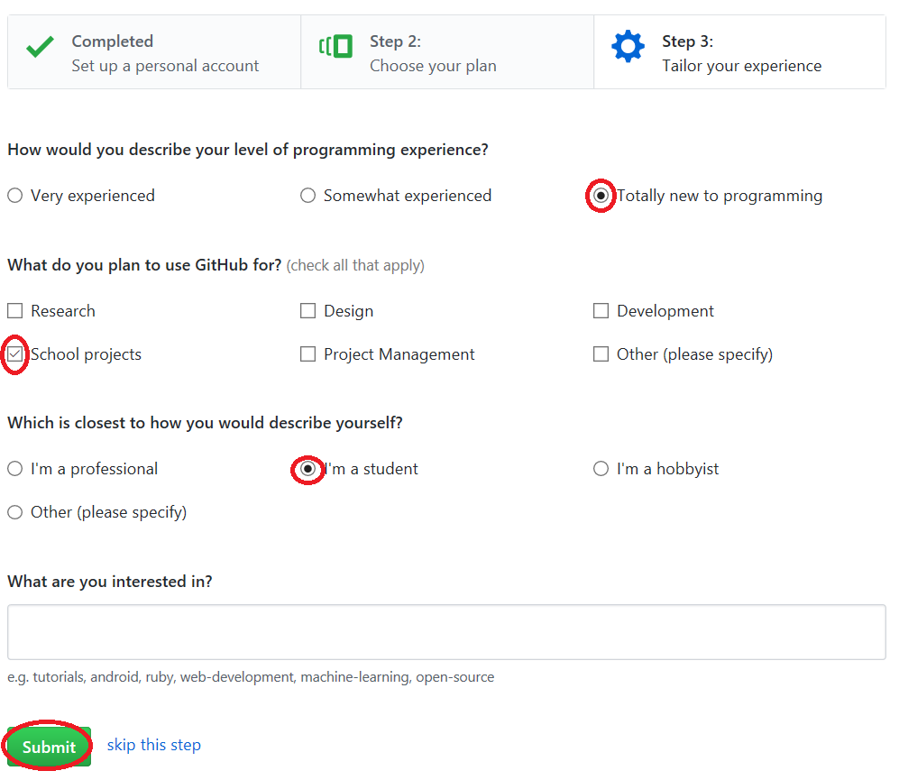
GitHubに登録(6/9)
自分の技能レベルを選択して、次へ

Slide 65
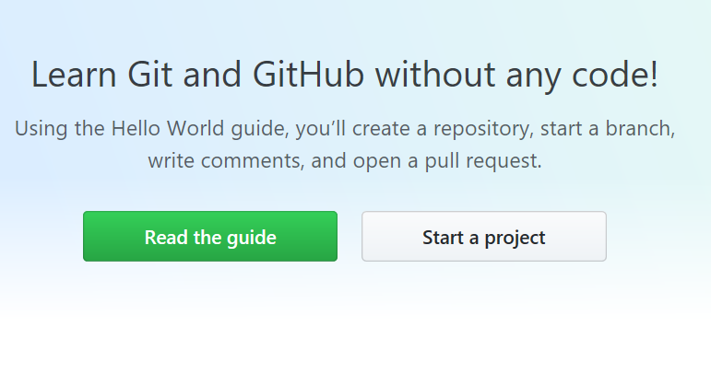
GitHubに登録(7/9)
この画面が出たら、
Gmailを受信トレイを
開きます

Slide 66
GitHubに登録(8/9)
Gmailの受信トレイに
[GitHub] Please verify your email address.
というメールが来ているはずなので、
開いて、
「Verify email address」のボタンを押します

Slide 67
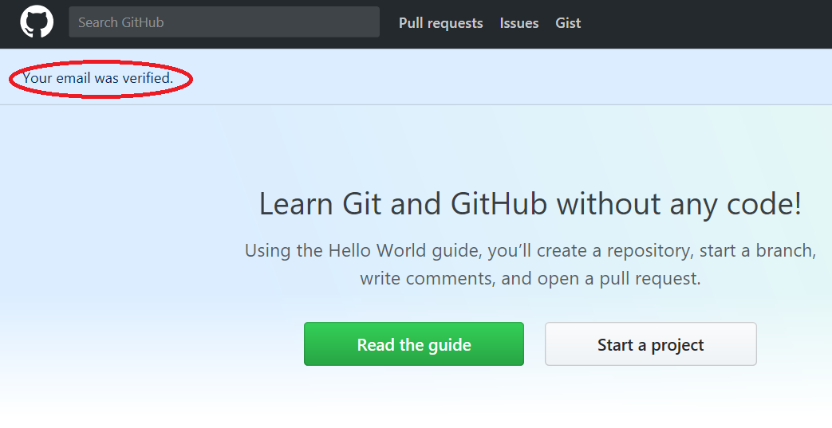
GitHubに登録(9/9)
左上に小さく
「Your email was verified.」
と出たら完了！

Slide 68
リモートリポジトリの作成

Slide 69
リモートリポジトリの作成(1/4)
GitHub上に
作成

Slide 70
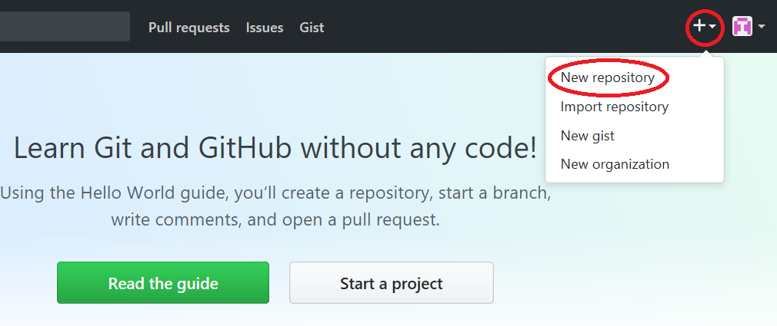
リモートリポジトリの作成(2/4)

Slide 71
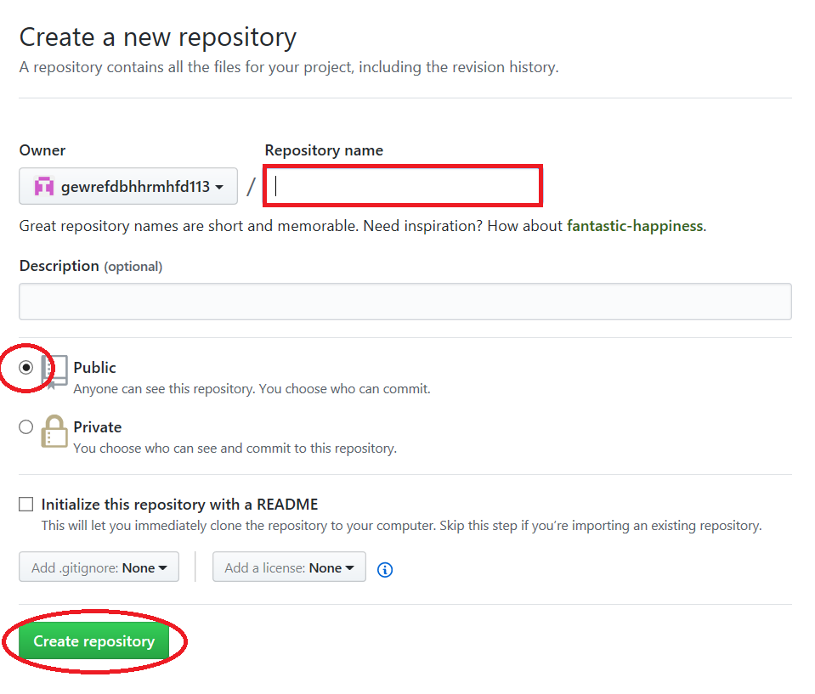
リモートリポジトリの作成(3/4)
ローカルリポジトリと
同じ名前を入力

Slide 72
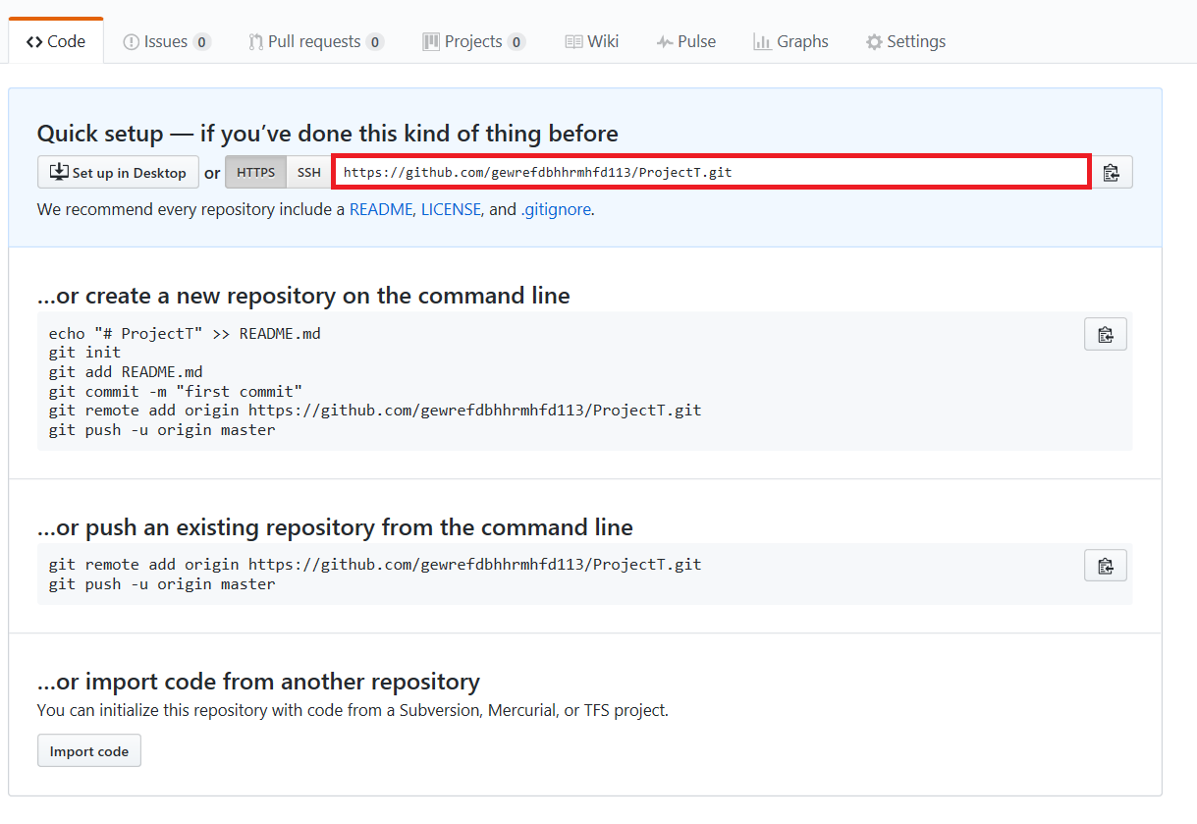
リモートリポジトリの作成(4/4)
このアドレスで
リモートリポジトリに
アクセスするので、
アドレスをコピーしておく

Slide 73
プッシュ

Slide 74
プッシュ(1/10)
ローカルリポジトリの
変更内容を、
リモートリポジトリに
反映することを
「プッシュ」という

Slide 75
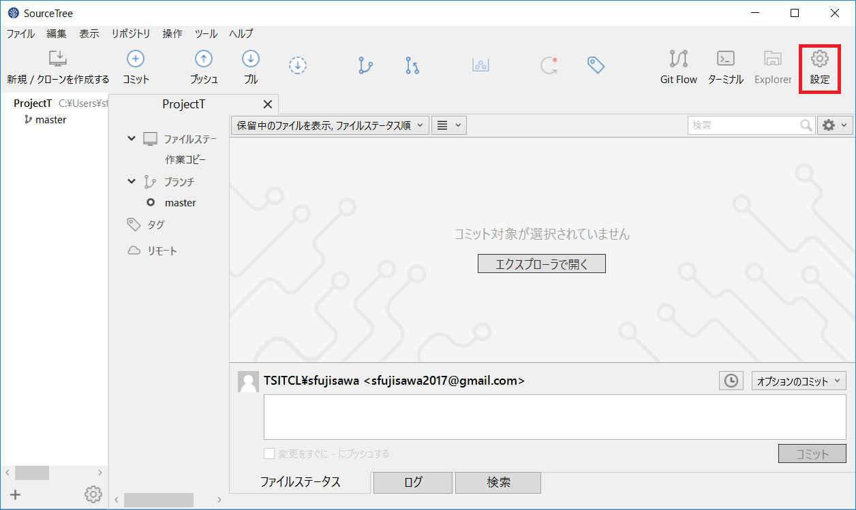
プッシュ(2/10)
SourceTreeの画面を
操作。

Slide 76
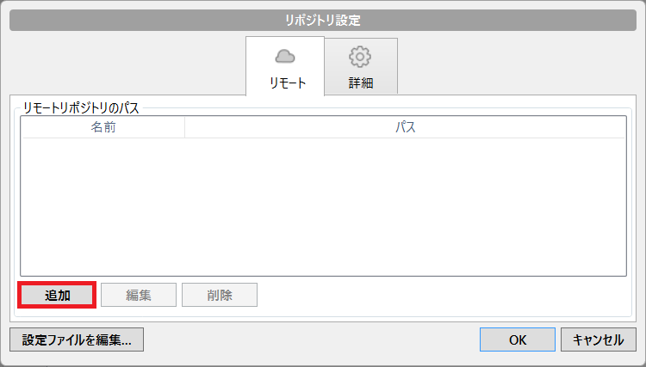
プッシュ(3/10)
リモートリポジトリを設定します

Slide 77
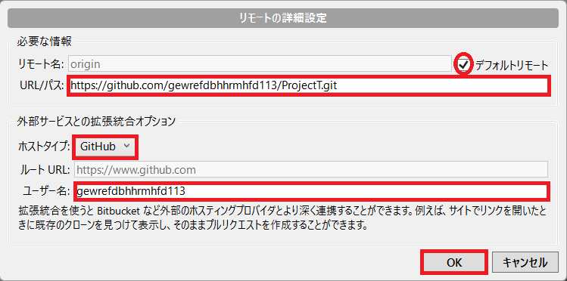
プッシュ(4/10)
GitHubでコピーした
アドレスを貼り付け
GitHubのユーザー名を
入力

Slide 78
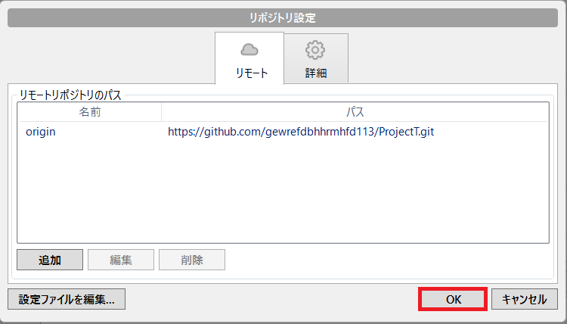
プッシュ(5/10)
設定完了

Slide 79
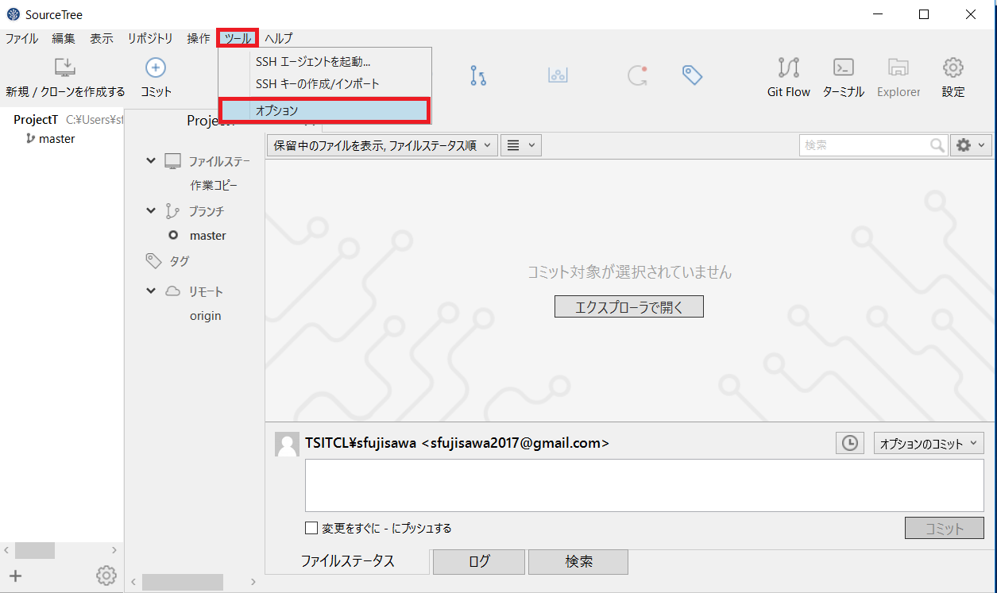
プッシュ(6/10)
教室の環境に
合わせて、
プロキシサーバの
設定をします

Slide 80
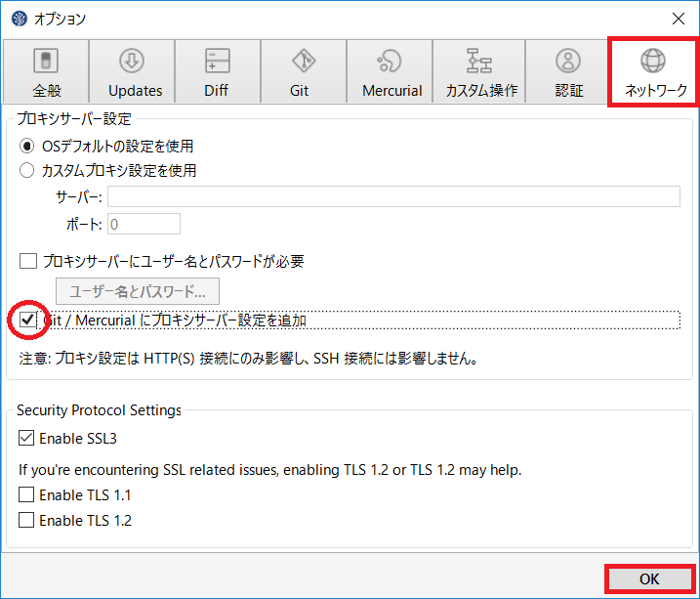
プッシュ(7/10)
ブラウザと同じプロキシを
使う設定

Slide 81
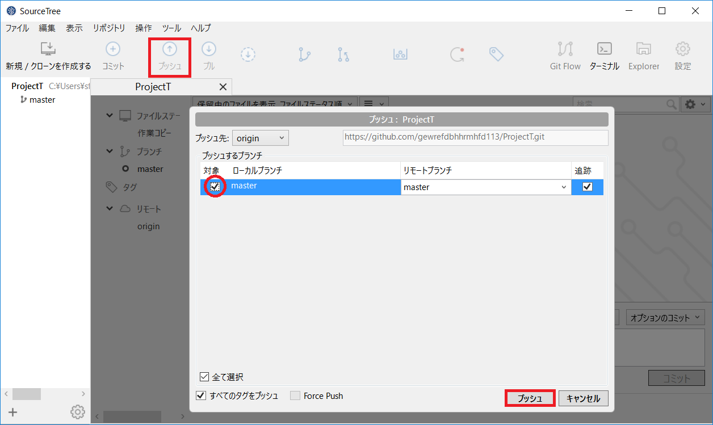
プッシュ(8/10)
①
一人の場合、
masterブランチに
プッシュします
（デフォルトのまま）
②
③

Slide 82
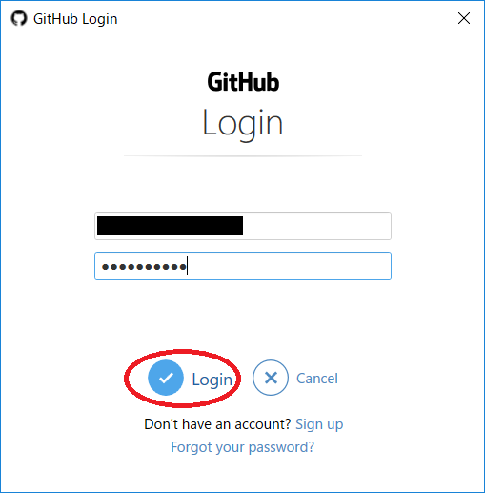
プッシュ(9/10)
GitHubの
認証ウィンドウが出るので、
IDとパスワードを入れて
ログインします

Slide 83
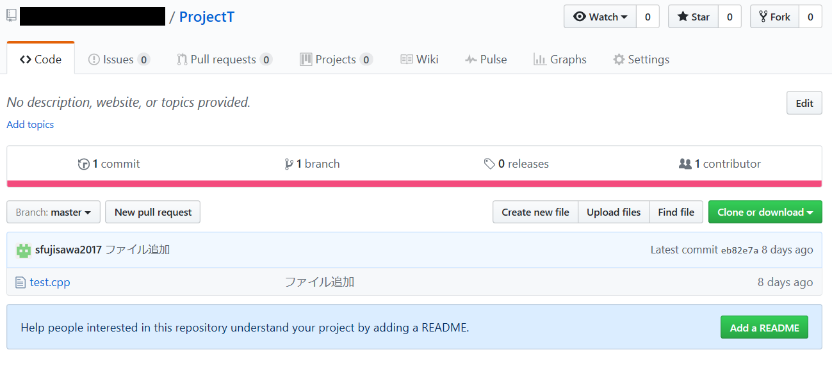
プッシュ(10/10)
プッシュが完了すると、
ブラウザでGitHubに
入っても、
ファイル群が確認できます。
ソースコードがサーバにバックアップされるので、
万一PCが故障しても
復旧できます。

Slide 84
無視リスト(.gitignore)

Slide 85

無視リスト(1/7)
プロジェクト内にあって、バージョン管理から無視する
ファイルのリストを記述
どういうファイルを無視するべきか？
ファイルを開いたりビルドする度に自動生成されるファイル
（exe、デバッグ情報など）
リストを自分で書いてもいいけど・・・ネットでベースを探そう。

Slide 86

無視リスト(2/7)
https://github.com/github/gitignore
Zipを落として
解凍します

Slide 87

無視リスト(3/7)
https://github.com/github/gitignore
「VisualStudio.gitignore」をプロジェクトフォルダの直下にコピーします

Slide 88

無視リスト(4/7)
https://github.com/github/gitignore
「.gitignore.」と
リネームします

Slide 89

無視リスト(5/7)
https://github.com/github/gitignore
メッセージが出るので「はい」を押すと
末尾のドットが取れて
「.gitignore」
というファイル名に変更されます

Slide 90

無視リスト(6/7)
注意点
SourceTreeを開いた状態で
無視リストを追加しても、
即座に反映されません。
.gitignoreをプロジェクト
フォルダに入れたら、一度
Source Treeを再起動してから
コミットしましょう。

Slide 91
無視リスト(7/7)
やってみよう
新たにDirectXTKの
プロジェクトを作成し、
無視リストも
追加した状態で、
プッシュしてみよう。
★順番
プロジェクト作成(Visual Studio)
ローカルリポジトリ作成(Source Tree)
無視リスト追加(エクスプローラ)
コミット(Source Tree)
GitHubリモートリポジトリ作成（ブラウザ）
GitHub設定(Source Tree)
プッシュ(Source Tree)

Slide 92
チーム制作で使う機能

Slide 93
リポジトリの共有

Slide 94

リポジトリの共有(1/6)
ブラウザで
GitHub上の
リモートリポジトリを開きます
他の人とソースを
共有するために、
コラボレータとして
招待します
①
②

Slide 95

リポジトリの共有(2/6)
再度パスワードを
要求されるので
入力します

Slide 96

リポジトリの共有(3/6)
招待したい相手の
GitHubのUsernameを
入力して、ポップアップリストから選択すると、
「Add collaborator」ボタンが有効になります

Slide 97


リポジトリの共有(4/6)
招待された側にメールが
届くので、招待を受けます

Slide 98

リポジトリの共有(5/6)
招待された側にメールが
届くので、招待を受けます
①
リモートリポジトリのアドレス
ローカルリポジトリを作成したいファイルパスを指定
ローカルリポジトリの名前
⑤

Slide 99

リポジトリの共有(6/6)
自分で作ったリポジトリ同様に
扱えるようになっています。
※ただしプロジェクトの
設定画面は所有者のみ

Slide 100
プル

Slide 101
プル(1/3)
チーム制作では、
他の人の変更をローカルに
取り込む必要があります
リモートリポジトリの
変更内容を、
ローカルリポジトリに
反映することを
「プル」という

Slide 102

プル(2/3)
ブランチを選択して
プルします。
今はデフォルトの
masterブランチで
よい。
（ブランチについては後述）

Slide 103
プル(3/3)
他人の変更が
ローカルにも反映されます。

Slide 104
リポジトリの共有・プル
やってみよう
隣の人とペアになって、
リポジトリを共有し、
コミット、プッシュ、プルしてみよう。
（最低でも1リポジトリ共有。
時間が余ればお互いにやってみる）

Slide 105
マージ

Slide 106
マージ(1/5)
作業に区切りがついてプッシュする時は、
まず先にプルして、他の人の変更がないか
チェックするのが原則です。
自分と同じファイルをだれかが編集していた場合、
プルした時にマージという作業を行って、
変更点を統合します。
変更点がわかりやすく分散している場合は、
自動的なマージで解決する場合もあります。

Slide 107

マージ(2/5)
複数の人が同じ
個所を変更していると、
自動でマージできない
場合があります。
このような状態を
コンフリクト（競合）
といいます。
コンフリクトしている部分のコードが
このように修正される

Slide 108

マージ(3/5)
自動でマージできない
場合、コンフリクト
しているファイルを
開いて、
複数の変更点を見比べ、
最終的にどうしたいかを考えて書き換えます
（手動のマージ）
コンフリクトしていた部分を
書き換えて解決する

Slide 109

マージ(4/5)
コンフリクトを解決したら、
コミット、プッシュします。
成功すると、このように樹形図が統合された形で
表示されます。

Slide 110
マージ(5/5)
やってみよう
既にリモートリポジトリで管理しているソースコードの、同じ個所を二人で編集して故意にコンフリクトを起こし、
手動でマージしてみよう

Slide 111
ブランチ

Slide 112

ブランチ(1/6)
branch（木の枝）：
並行して複数の機能を追加する時に作成。
チーム制作では、複数の機能を
並行して進めるのが普通なので、
メンバーそれぞれが
ブランチを切って作業します。

Slide 113

ブランチ(2/6)
最初にローカルで
ブランチを作ります
作業の内容が
分かりやすいような
名前をつけましょう
（名前に日本語は
使わない）

Slide 114

ブランチ(3/6)
作成したブランチが
自動的に選択状態（チェックアウト）に
なります
この状態でなにか編集してコミットすると、選択ブランチに反映され、他ブランチには
影響を与えません

Slide 115

ブランチ(4/6)
コミット後
プッシュすることで、
リモートリポジトリでもブランチが共有されます

Slide 116

ブランチ(5/6)
このように、
ブラウザでGitHubを
見てもブランチが
反映されています
（リモートブランチ）

Slide 117
ブランチ(6/6)
使いどころ
ゲームジャム中でも、帰宅後、自宅での作業中など
ブランチを切ることによって、他の人に影響することなく、ローカル＋クラウド上でバージョン管理できます。
ブランチを切らないと、プッシュする度にコンフリクトが起きてしまうでしょう。相手がそばにいれば話しながら競合を解決できますが、話せない状況ではそうもいきません。

Slide 118
ブランチのマージ

Slide 119
ブランチのマージ(1/9)
ブランチは便利な機能ですが、
あまり長期間それぞれ別ブランチで作業を続けていると、
コンフリクトする個所がどんどん増えていきます。
ブランチで予定していた機能が出来上がったら、
作業ブランチ（feature branch)を
マスターブランチ(master branch)に統合しましょう。

Slide 120


ブランチのマージ(2/9)
ブランチの切り替え
変更を全てコミット後、
作業していたブランチから、
マスターブランチに
切り替えます。
（チェックアウト）
ブランチ名を
ダブルクリック
ブランチが
切り替わる

Slide 121

ブランチのマージ(3/9)
①右クリック
ブランチのマージ
統合したいブランチを
右クリックし、
「現在のブランチに
〇〇〇をマージ」を
選択します。

Slide 122

ブランチのマージ(4/9)
統合されたコミットが
できるので、プッシュして
リモートに反映します

Slide 123

ブランチのマージ(5/9)
ローカルブランチの削除
統合が済んだブランチは、
削除しておきます。

Slide 124

ブランチのマージ(6/9)
リモートブランチの削除
作業ブランチを
プッシュしていた場合は、
リモートブランチも
削除する必要があります。
ブラウザでGitHubを開き、
リモートブランチを削除します
削除ボタン

Slide 125

ブランチのマージ(7/9)
削除済みリモートの掃除
リモートブランチを削除
していても、
いつまでもプルのリストに
削除済みブランチが
表示されてしまうことがあります。

Slide 126

ブランチのマージ(8/9)
削除済みリモートの掃除
「リモートで消えた
追跡ブランチを消去」に
チェックを入れてフェッチすることで、
削除済みブランチが
リストから消えます

Slide 127
ブランチのマージ(9/9)
やってみよう
二人でそれぞれ作業
ブランチを作り、
何か編集した後、
ブランチをマージしてみよう。
★順番
各自、ブランチを切る
各自、何かコードを編集／追加する
各自、コミット、プッシュ
ここまで二人とも完了しているのを確認
自分のブランチをmasterにマージ
masterをプッシュ
ローカル、リモートのブランチを削除

Slide 128
用語集
リポジトリ | ファイルやディレクトリの状態を記録する場所
ローカルリポジトリ | ユーザ一人ひとりが利用するために、自分の手元のマシン上に 配置するリポジトリ
リモートリポジトリ | 専用のサーバに配置して複数人で共有するためのリポジトリ
クローン | リポジトリを複製する操作
コミット | ファイルやディレクトリの追加・変更を、 自分のリポジトリに反映する操作
プッシュ | 自分のリポジトリをリモートリポジトリに送信して取り込ませる操作
プル | リモートリポジトリの更新部分を自分のリポジトリに取り込む操作
ブランチ | 履歴の流れを分岐して登録するもの
マージ | 特定のブランチに対して別のブランチの差分を適用する操作
コンフリクト(競合) | マージ対象のブランチ間で同じファイルやディレクトリで 異なる変更をしていた状況

